Slide 1
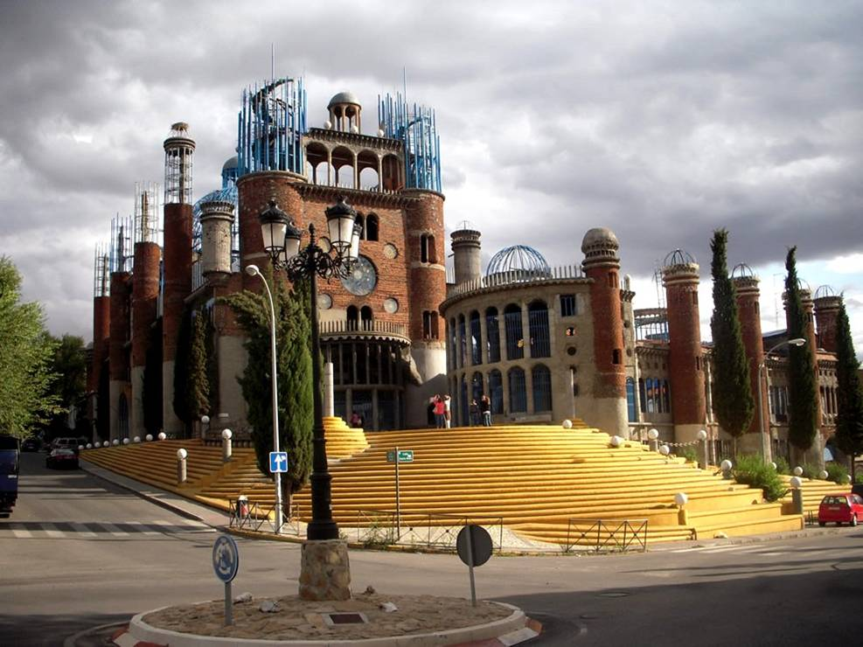
PRODUCCIONES A.GARCÍA
PRESENTAN
LA CATEDRAL DE MEJORADA DEL CAMPO, MADRID

Slide 2
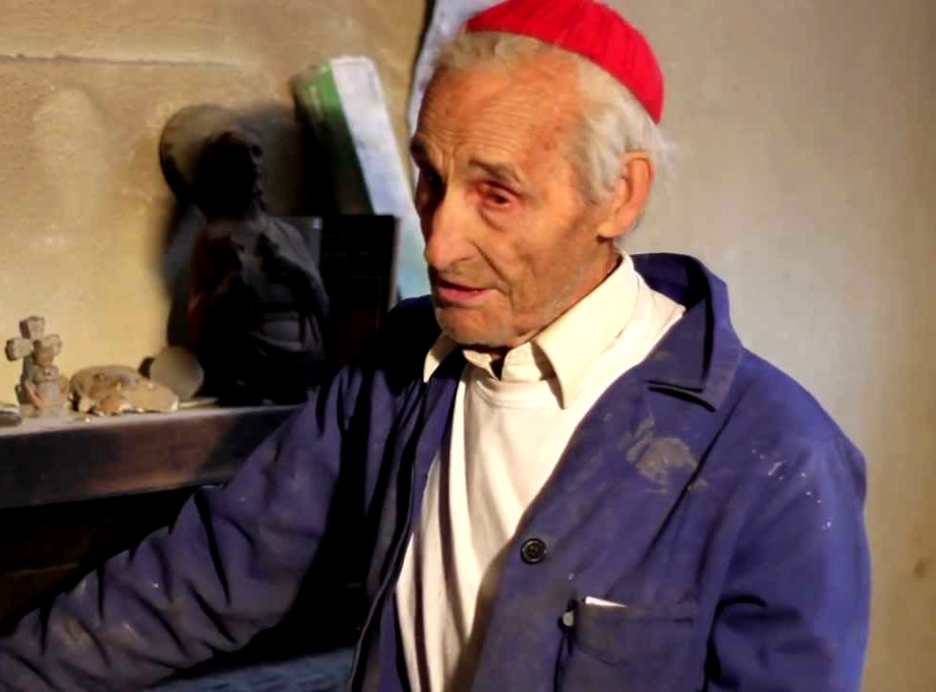
EL SUEÑO DE UN ¿VISIONARIO?: JUSTO GALLEGO

Slide 3
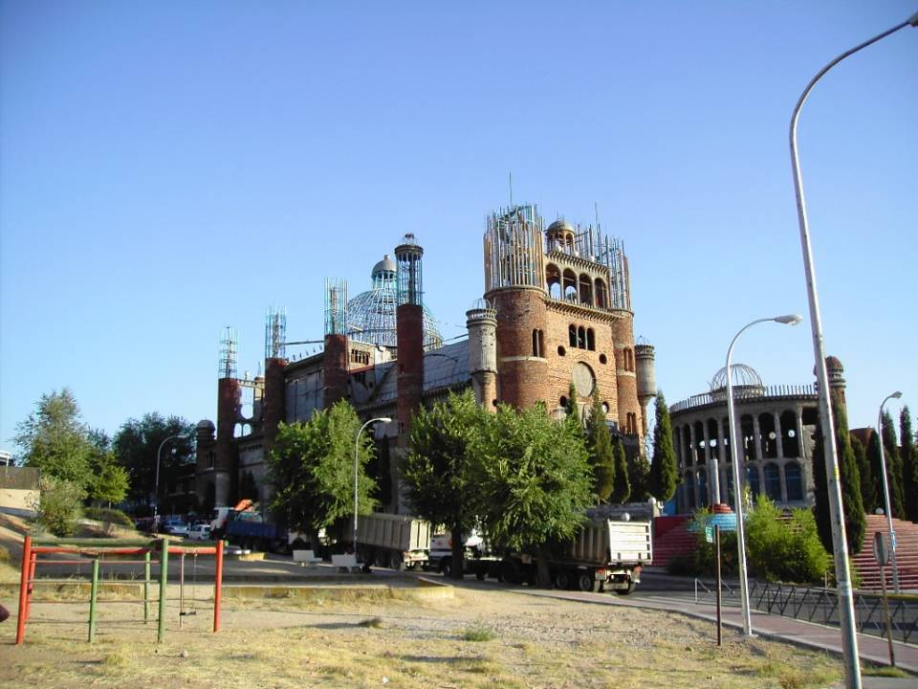

LA CATEDRAL DE JUSTO ES UN EDIFICIO DE GRANDES PROPORCIONES, A SEMEJANZA DE UNA GRAN CATEDRAL CRISTIANA, SITUADA EN MEJORADA DEL CAMPO (MADRID, ESPAÑA). ESTÁ SIENDO CONSTRUIDA POR UN SOLO HOMBRE, JUSTO GALLEGO MARTÍNEZ. EMPEZÓ A CONSTRUIRLA EN UN TERRENO DE LABRANZA PROPIEDAD DE SU FAMILIA EL 12 DE OCTUBRE DE 1961, TRAS SER EXPULSADO DEL MONASTERIO CISTERCIENSE DE SANTA MARÍA DE HUERTA, EN SORIA, POR ESTAR ENFERMO DE TUBERCULOSIS. AL PRODUCIRSE SU CURACIÓN, DECIDIÓ AGRADECÉRSELO A DIOS Y A LA VIRGEN CON LA CONSTRUCCIÓN DE ESTA OBRA. POCO A POCO, VALIÉNDOSE DEL PATRIMONIO FAMILIAR DE QUE DISPONÍA, VENDIENDO SU TIERRA Y GRACIAS A DONACIONES PRIVADAS SIGUE LEVANTANDO SU CATEDRAL

Slide 4
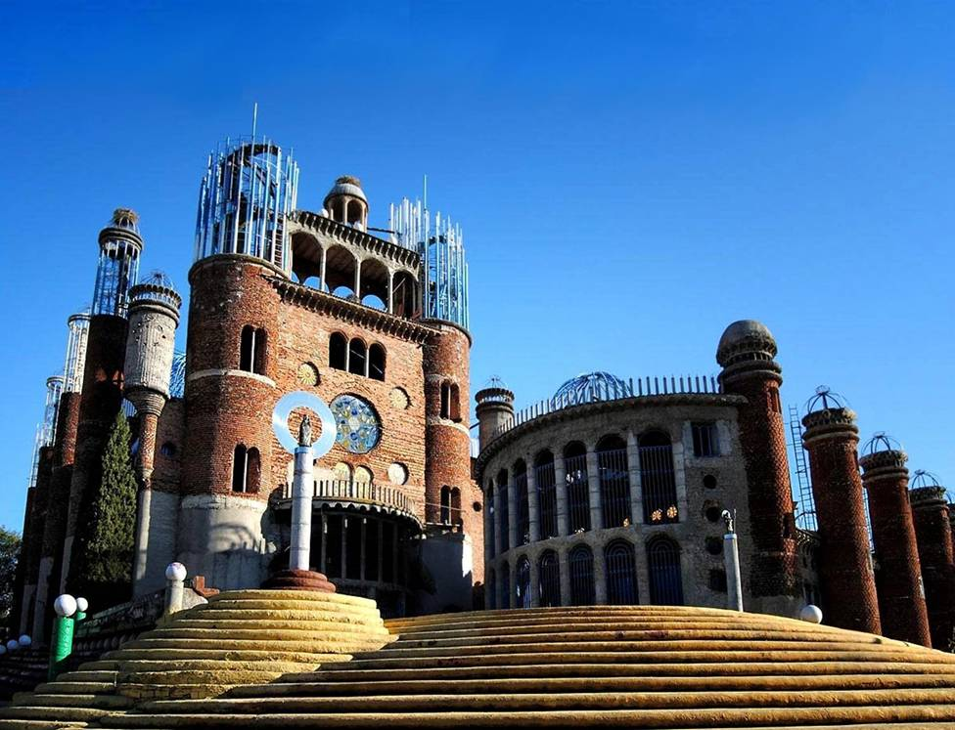
ESTA ES LA CATEDRAL QUE JUSTO ESTÁ CONSTRUYENDO ÉL SOLITO FRENTE A VIENTO Y MAREA CON SU PATRIMONIO EN LA LOCALIDAD MADRILEÑA DE MEJORADA DEL CAMPO

Slide 5
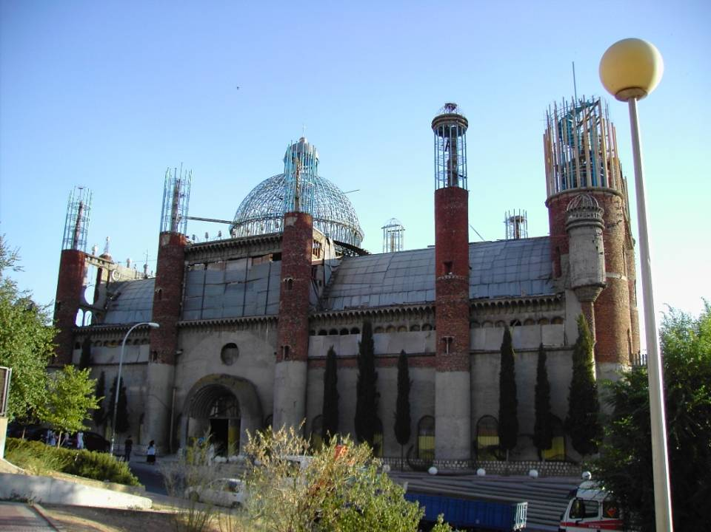
SEGÚN CUENTA EL MISMO, DEPUÉS SER EXPULSADO DEL MONASTERIO DE SORIA TRAS CAER ENFERMO, SUFRIÓ UNA FUERTE DEPRESIÓN, UNA ILUMINACIÓN INTERIOR LE HIZO SALIR EL 12 DE OCTUBRE DE 1961 DE LA HONDA DEPRESIÓN EN LA QUE SE HALLABA SUMIDO Y LE LLEVÓ A COLOCAR LA PRIMERA PIEDRA DE UN TEMPLO CONSAGRÁNDOLO A LA VIRGEN DEL PILAR.

Slide 6
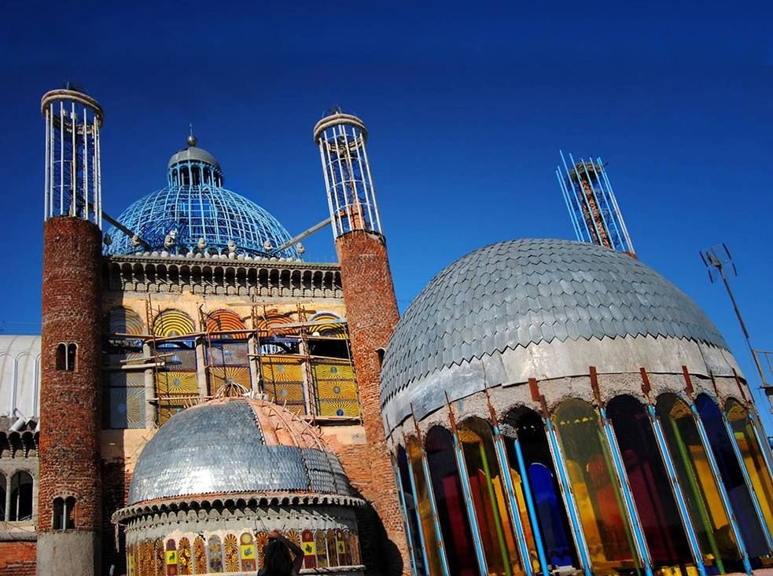
Y ASÍ COMENZÓ A CONSTRUIR ESTA CATEDRAL SÓLO CON EL APOYO DE ALGUNOS TRATADOS DE ARQUITECTURA DEL RENACIMIENTO ITALIANO Y UN MONTÓN DE CHATARRA, HASTA CONVENCER A AQUELLOS QUE NO CREYERON EN SU PROYECTO QUE SU CATEDRAL ERA UN SÍMBOLO DEL EMPEÑO, TESÓN, CONSTANCIA Y TENACIDAD HUMANA.

Slide 7
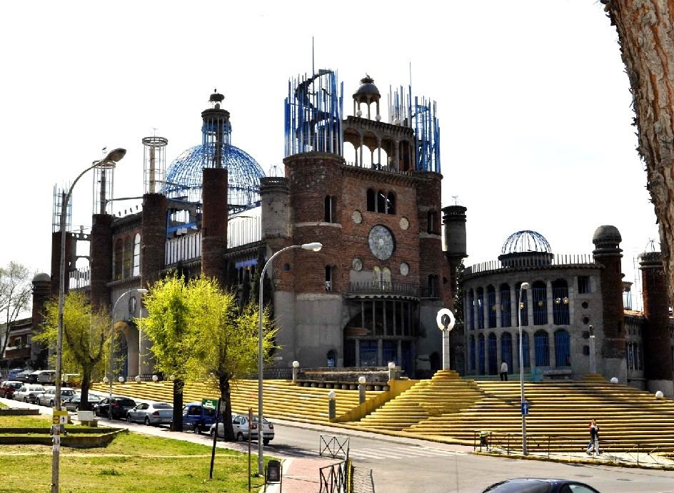
HACE CASI 50 AÑOS CONSTRUYE CON SUS PROPIAS MANOS EN MEJORADA DEL CAMPO TODA UNA JOYA, SIN PLANOS NI ESTUDIOS, QUE PARECE NACIDA DE UNO DE LOS GRANDES ARTISTAS LOCOS

Slide 8
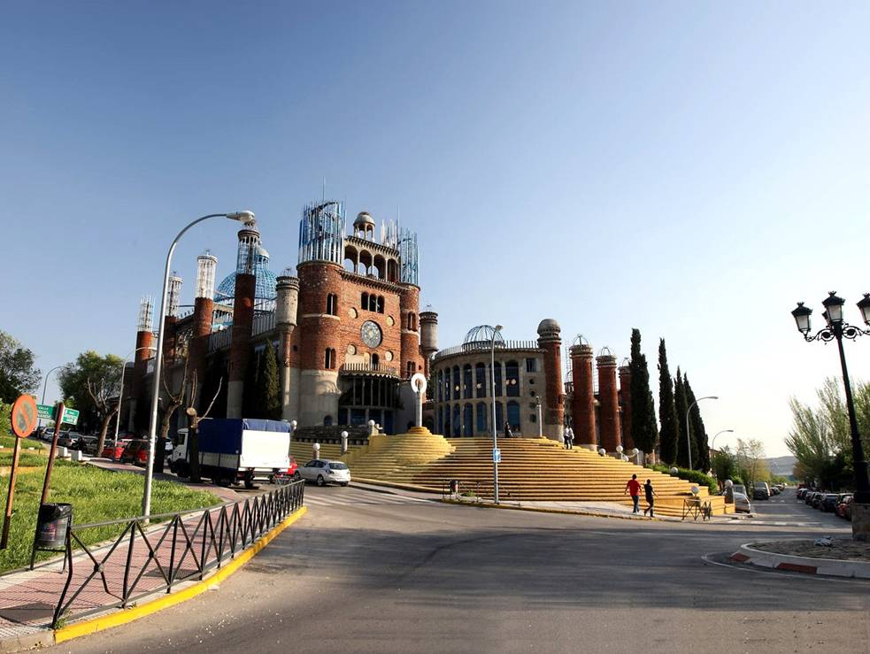
LA CATEDRAL OCUPA UN TERRENO DE 4.740 METROS CUADRADOS QUE VALE 1.170.000 EUROS. HASTA AHORA, LA CATEDRAL MIDE 35 METROS DE ALTURA CALCULADOS DESDE EL NIVEL DE COTA DE LA PLANTA BAJA HASTA LA ALTURA DE CORONACIÒN DE LA CÚPULA. LAS DOS TORRES MIDEN 60 METROS DE LARGO Y TIENEN UN ANCHURA DE 25 METROS. CUENTA CON TODOS LOS ELEMENTOS DE UNA CATEDRAL CLÁSICA: CRIPTA, CLAUSTRO, ESCALINATA, ARCADAS, PÓRTICOS, ESCALERAS DE CARACOL, ETCÉTERA. ESTA OBRA COLOSAL ESTÁ DEDICADA A LA PATRONA DE LA HISPANIDAD, LA VIRGEN DEL PILAR, Y ESTÁ CONSTRUIDA CON MATERIALES DONADOS POR EMPRESAS Y PARTICULARES. LA MAYOR PARTE DE LOS MATERIALES DE CONSTRUCCIÓN QUE DON JUSTO UTILIZA SON RECICLADOS. USA TANTO OBJETOS DE LA VIDA DIARIA COMO MATERIALES DESECHADOS POR LAS CONSTRUCTORAS Y POR UNA FÁBRICA DE LADRILLOS CERCANA. PARA REALIZAR LAS COLUMNAS UTILIZA BIDONES DE GASOLINA VIEJOS COMO MOLDES, PARA LOS PILARES USA BOTES DE COLA CAO RELLENADOS DE HORMIGÓN Y UNA RUEDA DE BICICLETA HACE LAS VECES DE POLEA.

Slide 9
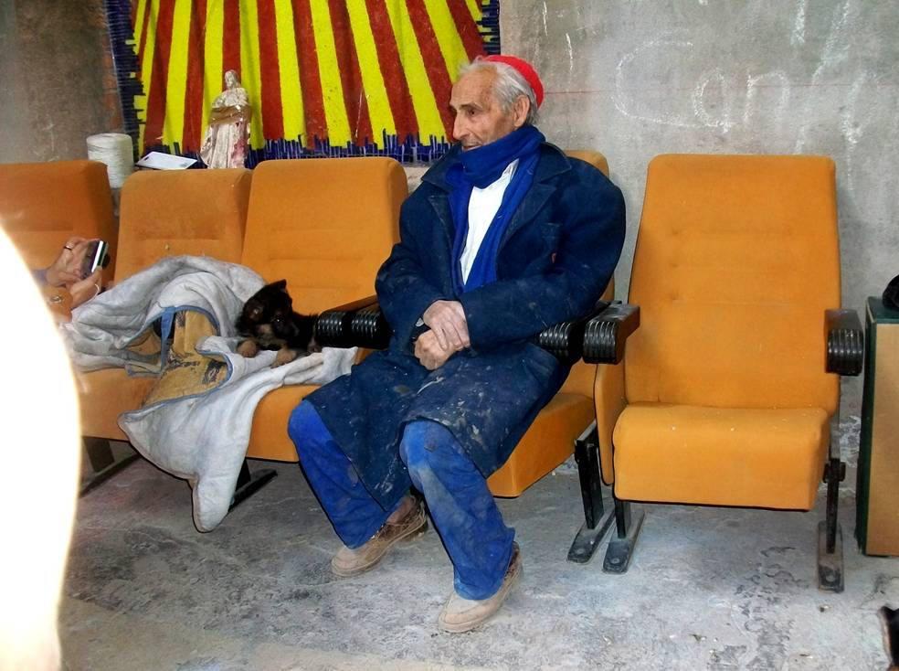
UN ANUNCIO DE AQUARIUS EN LA TELEVISIÓN LE LANZÓ AL PROTAGONISMO DE ESTA EMPRESA QUE ANTES APENAS CONOCÍA LA GENTE. SU FAMA, AUNQUE REDUCIDA, ALCANZA AHORA COTAS MUNDIALES: PARTICIPÓ EN UNA EXPOSICIÓN DEL MOMA DE NEW YORK Y NADA MENOS QUE EL PERIÓDICO THE NEW YORK TIMES LE HA DEDICADO ALGÚN ARTÍCULO

Slide 10
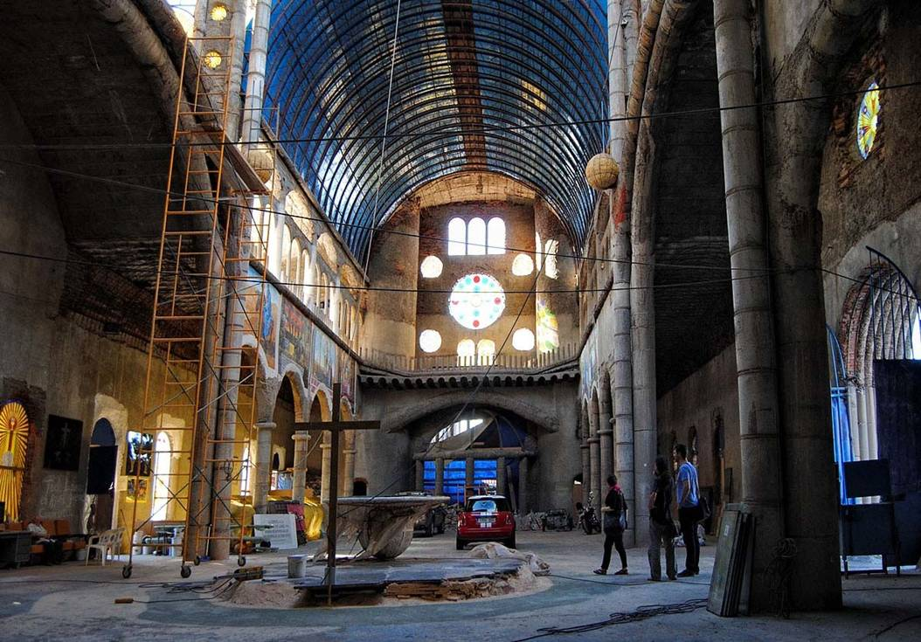
LA RESONANCIA HA SIDO TAN IMPORTANTE QUE EN VERANO TRABAJAN DE VOLUNTARIOS EN LA CATEDRAL DE JUSTO JÓVENES ESTUDIANTES EUROPEOS VENIDOS DE ALEMANIA, REINO UNIDO, FRANCIA, ITALIA Y OTROS PAÍSES

Slide 11
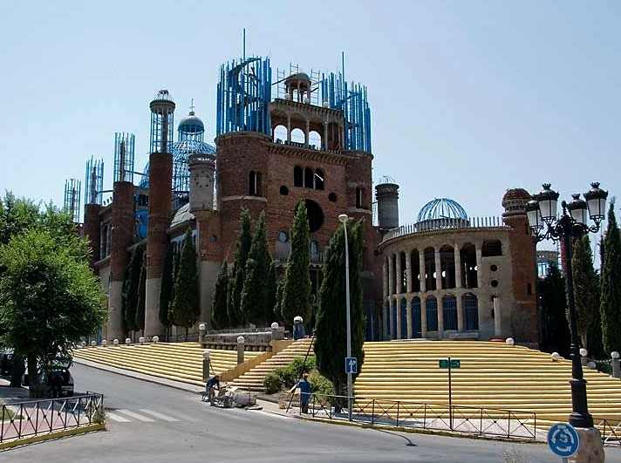
LA HISTORIA DE ÉSTA AVENTURA NO ES MUY EXTENSA QUE DIGAMOS PERO SÍ INTENSA. JUSTO COMENZÓ LA CONSTRUCCIÓN EN LOS AÑOS 60 EN UNOS TERRENOS SUYOS, SIN PERMISO DEL AYUNTAMIENTO Y SIN BENDICIÓN ALGUNA DE LA IGLESIA.

Slide 12
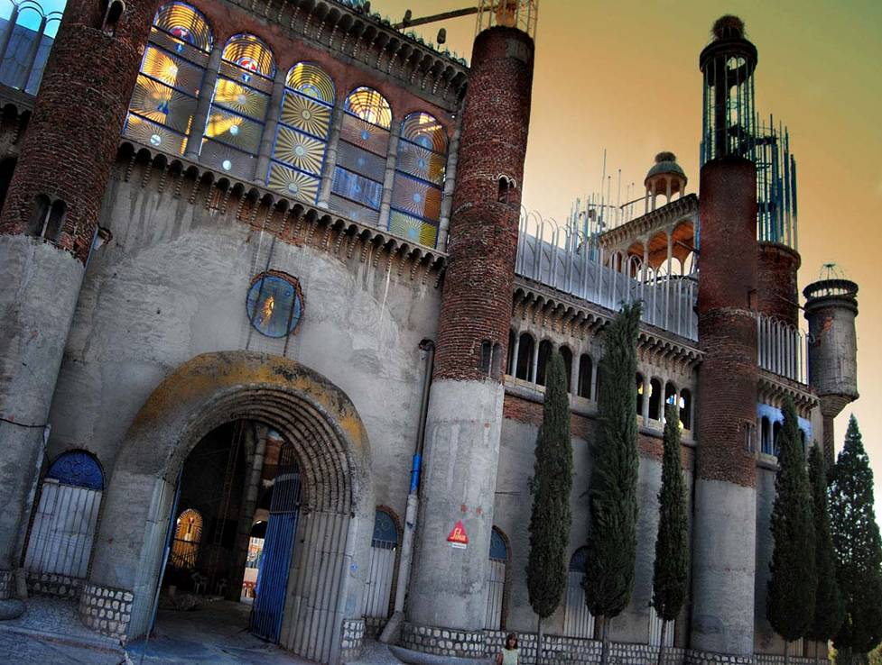

Slide 13
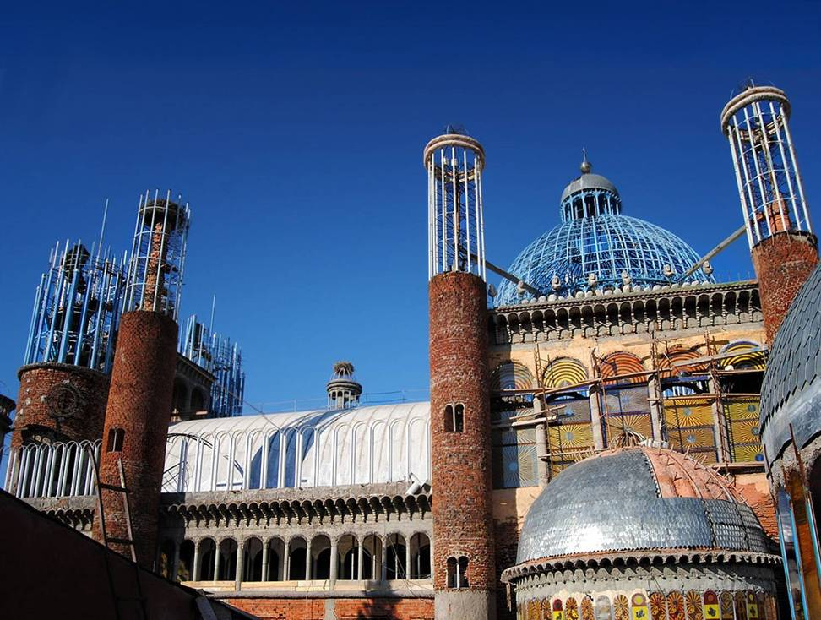
LO QUE MÁS SORPRENDE ES QUE ESTE HOMBRE NO ES NI ARQUITECTO, NI ALBAÑIL, NI TIENE NINGUNA FORMACIÓN RELACIONADA CON LA CONSTRUCCIÓN. SU FORMACIÒN SE QUEDÓ INTERRUMPIDA AL ESTALLAR LA GUERRA CIVIL. ADEMÁS NO EXISTEN PLANOS NI PROYECTO OFICIAL DE LA CATEDRAL, TODO ESTÁ EN SU CABEZA. SE TRATA DE UN EDIFICIO CON ELEMENTOS ARQUITECTÓNICOS DESTACABLES. AUNQUE SU CONSTRUCTOR LA DENOMINA CATEDRAL, Y ASÍ ES CONOCIDA, EN REALIDAD NO ES UN TEMPLO AL NO ESTAR CONSAGRADO NI SER RECONOCIDO COMO TAL POR LA DIÓCESIS DE ALCALÁ DE HENARES

Slide 14
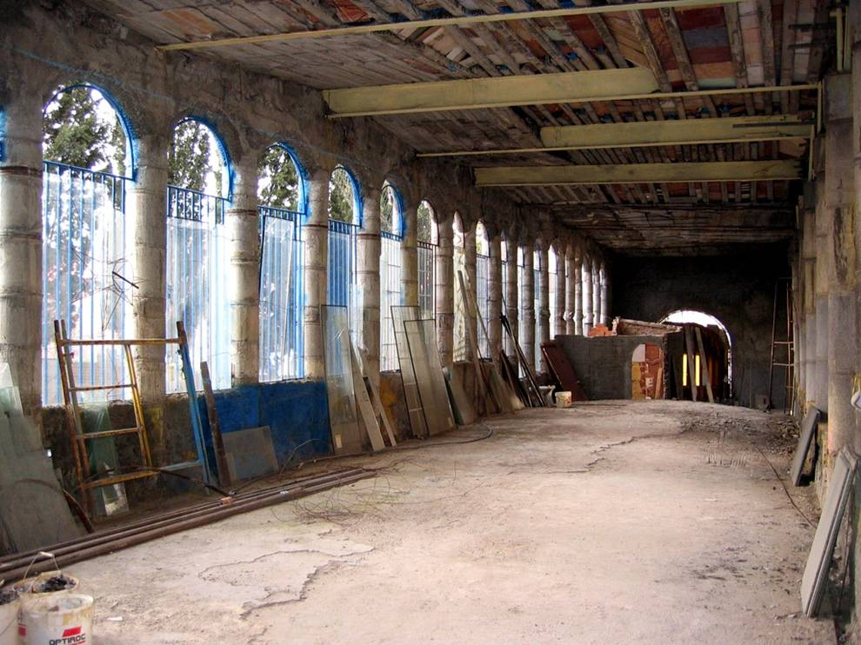

Slide 15
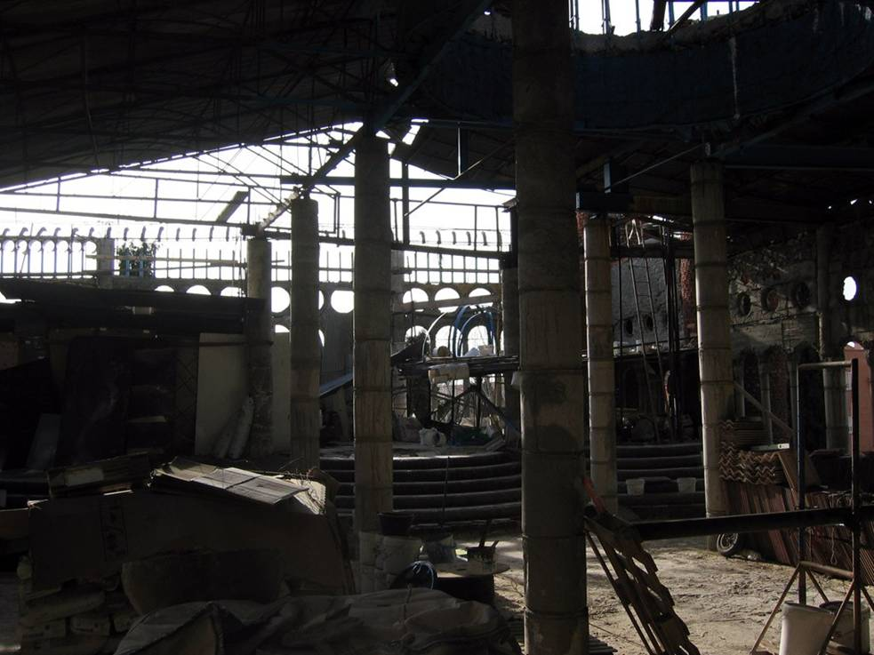
PRÁCTICAMENTE TRABAJA EL SÓLO Y EMPLEA PRINCIPALMENTE MATERIAL DE DESECHO Y ESCOMBROS

Slide 16
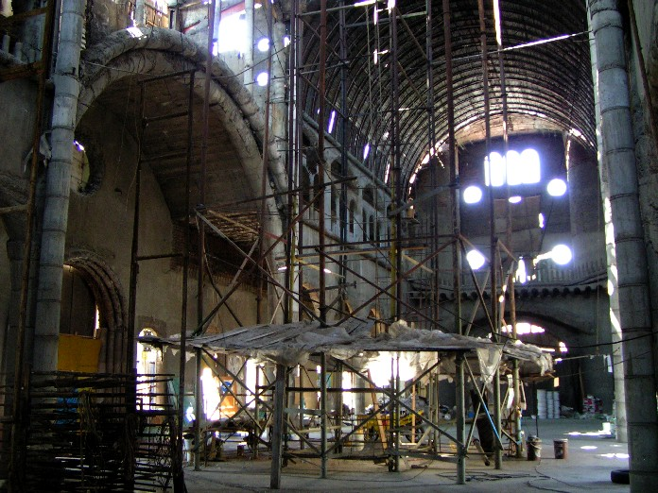
NO TIENE NI IDEA DE ALBAÑILERÍA O DE ARQUITECTURA PERO LA IGLESIA SE SOSTIENE E IMPRESIONA VERLA POR DENTRO

Slide 17
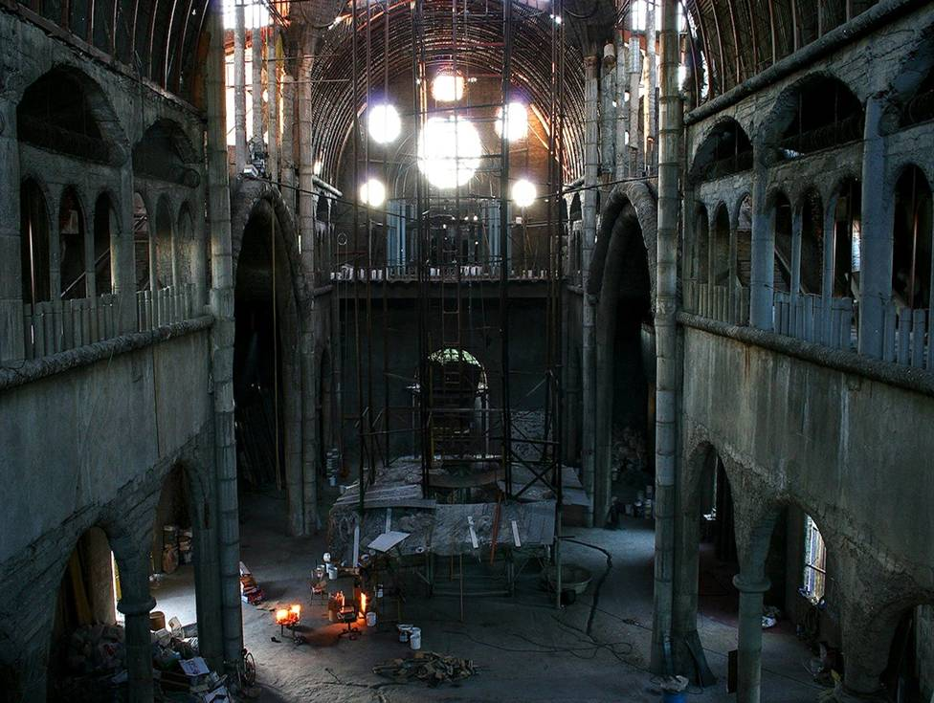
CABE DESTACAR SU GRAN PLANTA, DE TRES NAVES. LA CENTRAL ES MÁS ANCHA QUE LAS DEMÁS, SIGUIENDO EL ESQUEMA BÁSICO DE UNA CATEDRAL. TODAS ELLAS ESTÁN CUBIERTAS POR BÓVEDAS DE MEDIO CAÑÓN, QUE EN FASE DE CONSTRUCCIÓN SE PODÍA VER EL MODO DE REALIZARLAS, CON ALAMBRES CURVOS Y HORMIGÓN

Slide 18
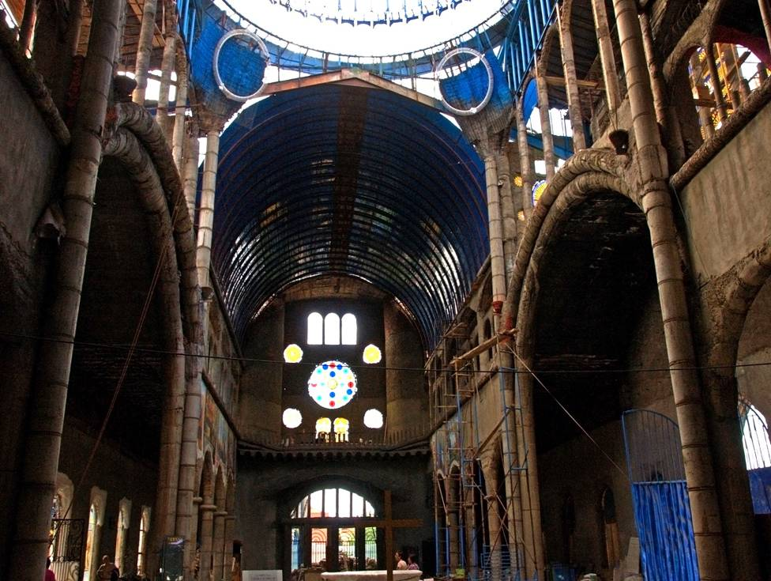

Slide 19
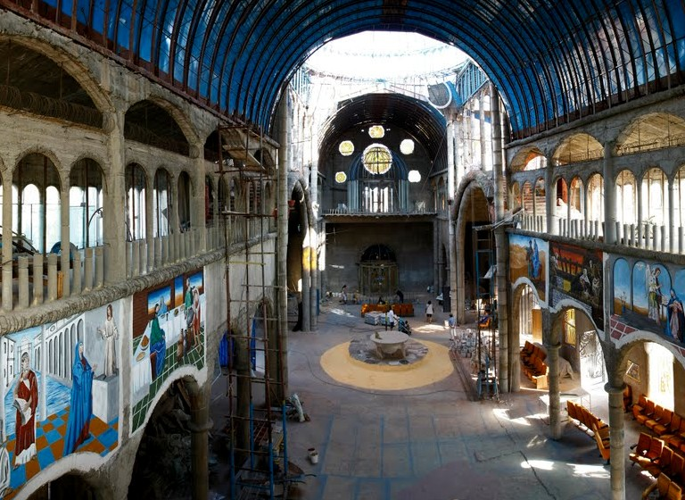
ASÍ MISMO, LA NAVE CENTRAL TIENE UN TRIFORIO Y PROBABLEMENTE UNA FUTURA TRIBUNA QUE RODEARÁ TODA LA SUPERFICIE PARA PODER ACCEDER A TODO EL PERÍMETRO EN ESA ALTURA. LA CABECERA SE ORGANIZA EN UN GRAN ÁBSIDE DONDE SE COLOCA EL ALTAR.

Slide 20
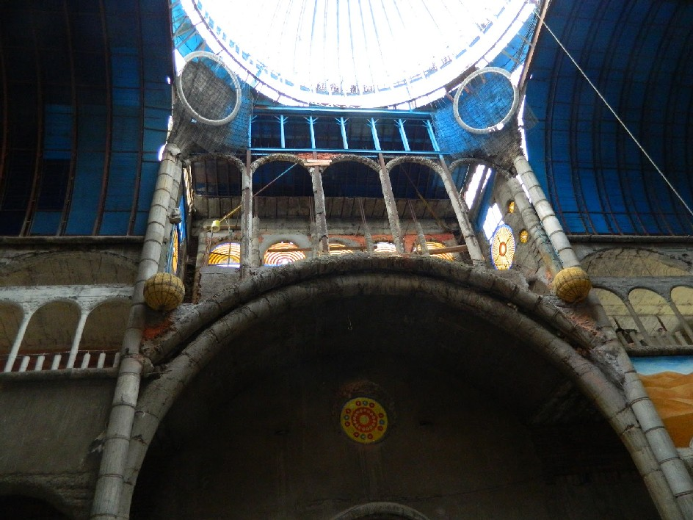
LAS PAREDES ESTÁN HORADADAS PARA QUE PENETRE LA LUZ, EN RELACIÓN CON LA IDEA MEDIEVAL DE RELACIONAR A CRISTO CON LA LUZ. TODAS ELLAS IRÍAN DECORADAS CON VIDRIERAS

Slide 21
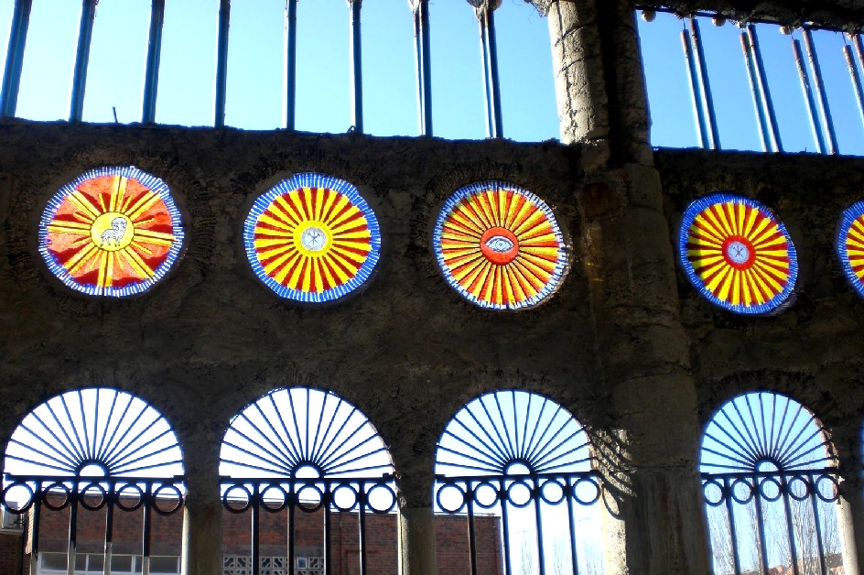

Slide 22
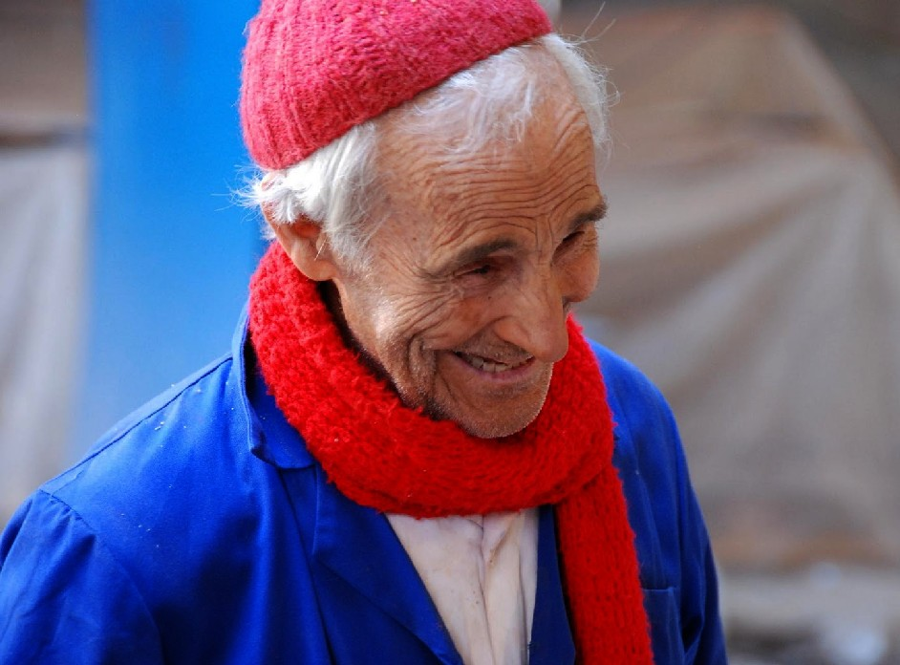
¡COMO HABRÁ SIDO ESE HOMBRE CAPAZ DE HACER TODO LO QUE HA HECHO!. PORQUE EN REALIDAD NI SIQUIERA LE HAN DADO LICENCIA DE OBRAS, POR LO QUE INFRINGE TODAS LAS NORMAS DE SEGURIDAD. LO CUAL NO ES OBSTÁCULO PARA RECONOCER EL PRODIGIO DE LLEGAR A DONDE HA LLEGADO. NO ES EXAGERADO EL PENSAR QUE EN EL FUTURO SERÁ UN FENÓMENO A ESTUDIAR.¡ LA FE MUEVE MONTAÑAS !

Slide 23
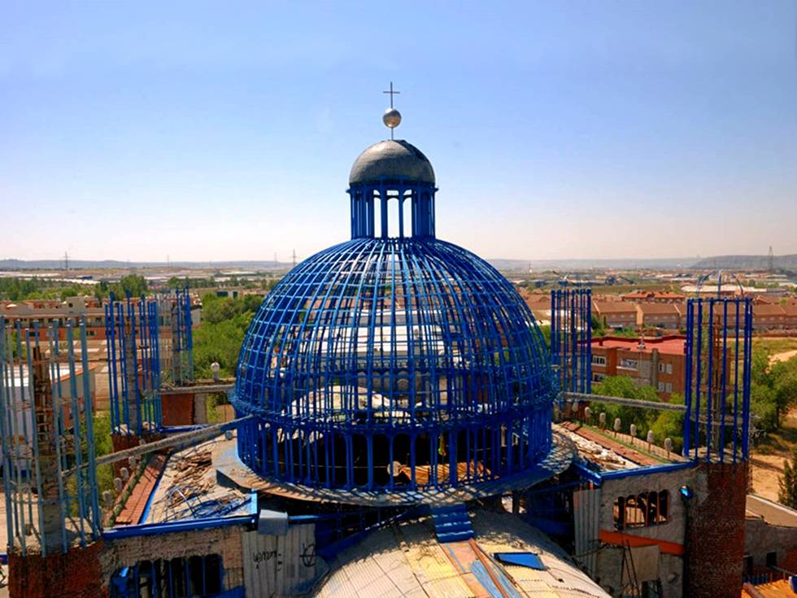
LA CÚPULA SIN DUDA ES LO MÁS IMPRESIONANTE DE TODO EL LUGAR, SIEMPRE Y CUANDO TENGAMOS EN CUENTA QUE LA HA REALIZADO UN HOMBRE SÓLO Y SIN AYUDA. SE PUEDE APRECIAR MUY BIEN DESDE UNA ZONA PRIVILEGIADA DEL PATIO

Slide 24
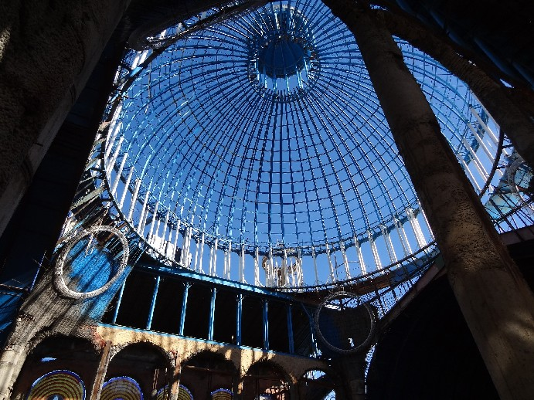

Slide 25
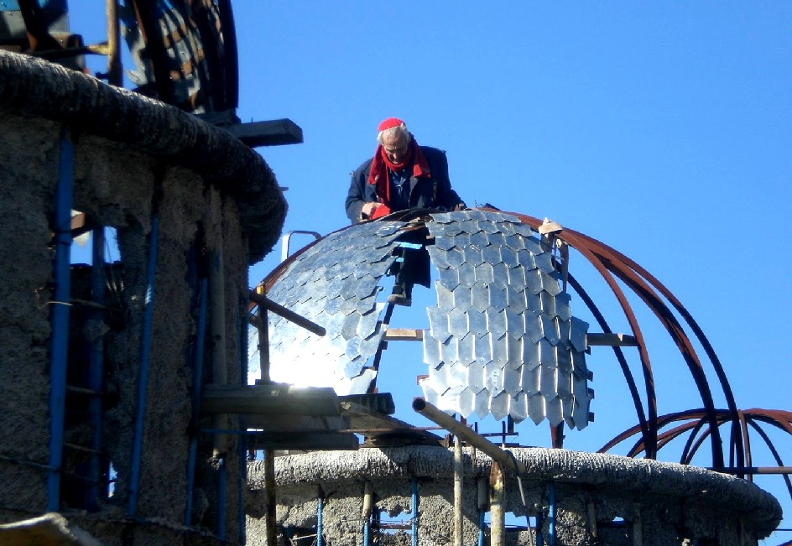
POR FUERA PODEMOS VER ABSIDIOLOS LATERALES Y TORRES. EN LA PARTE CENTRAL DE LA CATEDRAL, SE ALZA LA CÚPULA SOBRE PECHINAS. LA CUBIERTA FUE REALIZADA CON CHAPAS SUPERPUESTAS, AL IGUAL QUE LA BÓVEDA DE MEDIO CAÑÓN DE LA NAVE.

Slide 26
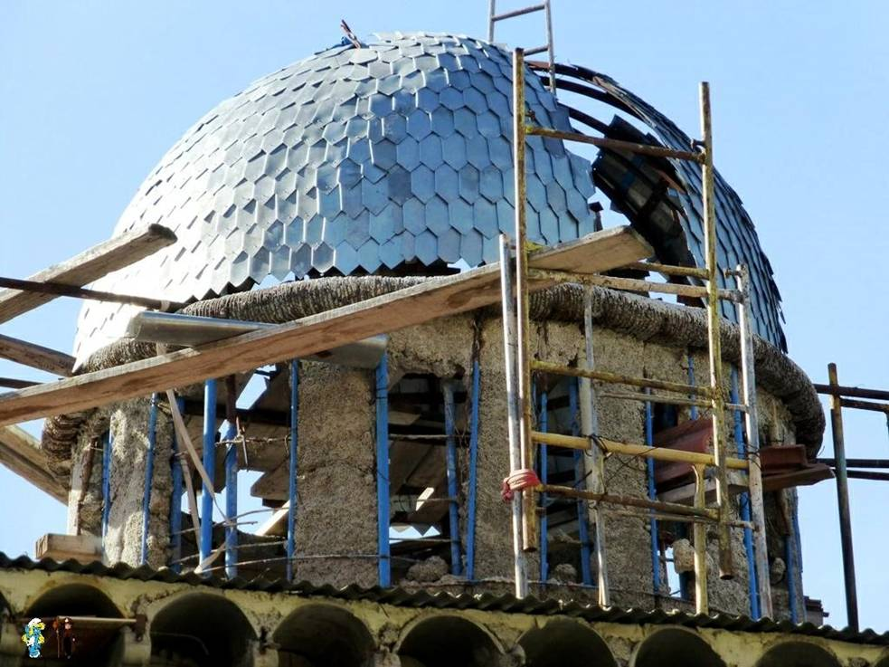

Slide 27
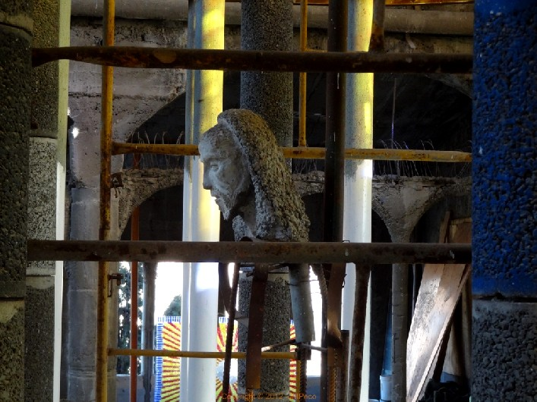
HAY UNA GRAN CANTIDAD DE BUSTOS QUE DECORAN LA PARTE SUPERIOR DE LA CATEDRAL, AL LADO DE LA CÚPULA QUE RECUERDAN MUCHO A LAS ESCULTURAS QUE SE PONÍAN EN LOS EDIFICIOS RENACENTISTAS

Slide 28
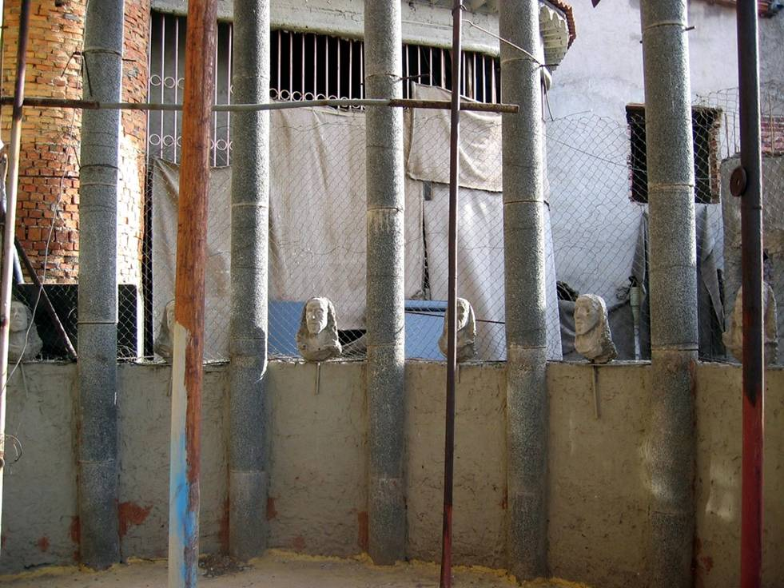

Slide 29
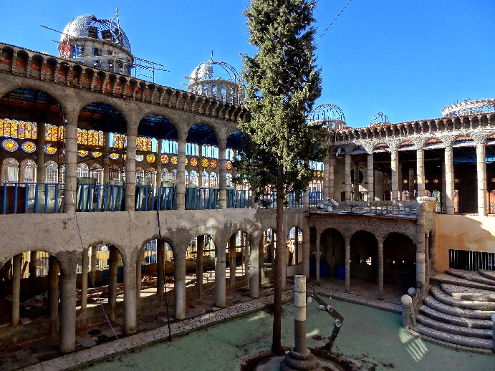
EL CLAUSTRO

Slide 30
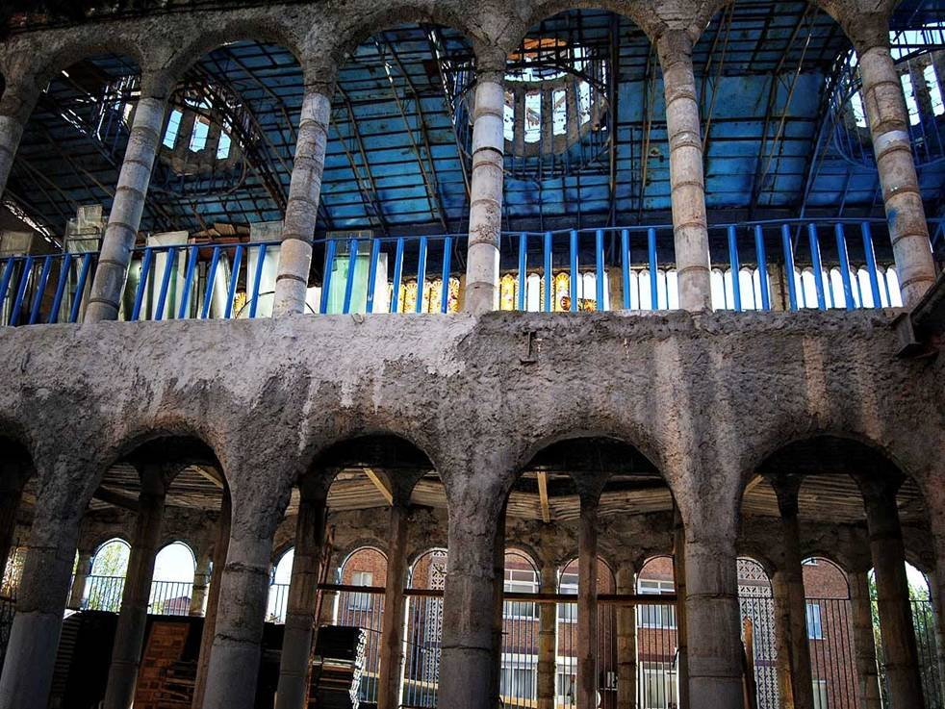

Slide 31
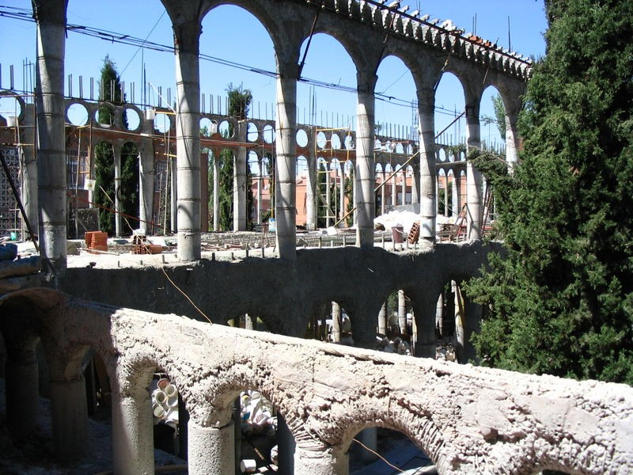

Slide 32
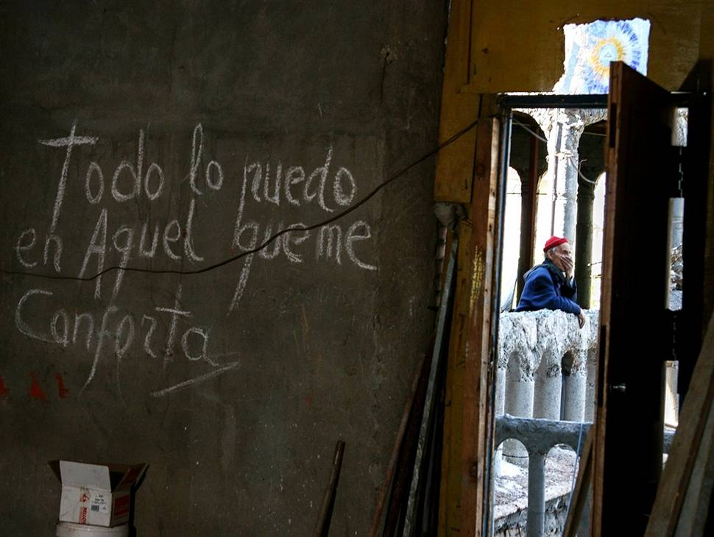

Slide 33
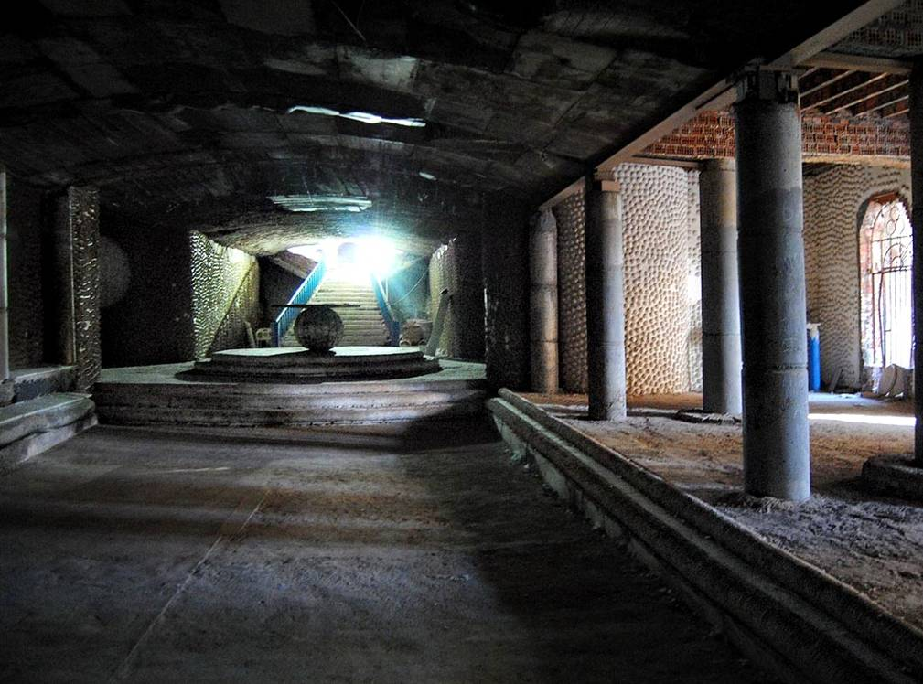
LA CRIPTA

Slide 34
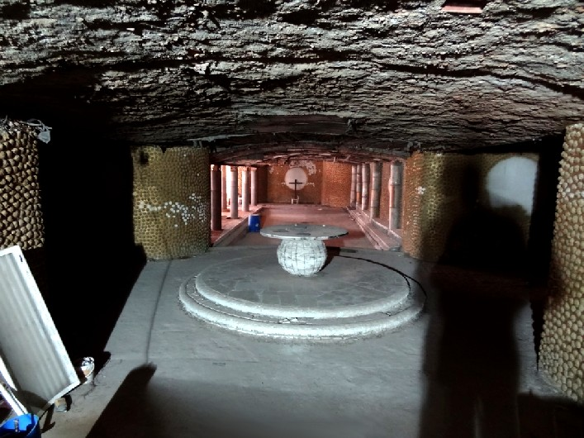
COMO BUENA CATEDRAL DISPONE DE UNA CRIPTA ACCESIBLE TANTO POR EL INTERIOR PRINCIPAL, COMO POR EL PATIO A TRAVÉS DE UNA PUERTA LATERAL

Slide 35
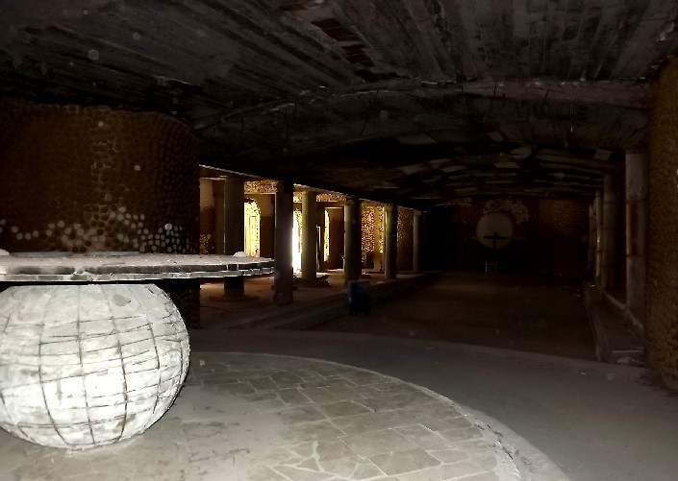
NO DEJA DE SER CURIOSO QUE ENCONTREMOS ALGO ASÍ. NO EN VANO, DEBEMOS PENSAR QUE EL BUENO DE JUSTO HIZO NADA MÁS Y NADA MENOS QUE TRES NIVELES DE EDIFICIO, CON TODA LA DIFICULTAD QUE ELLO CONLLEVA.

Slide 36
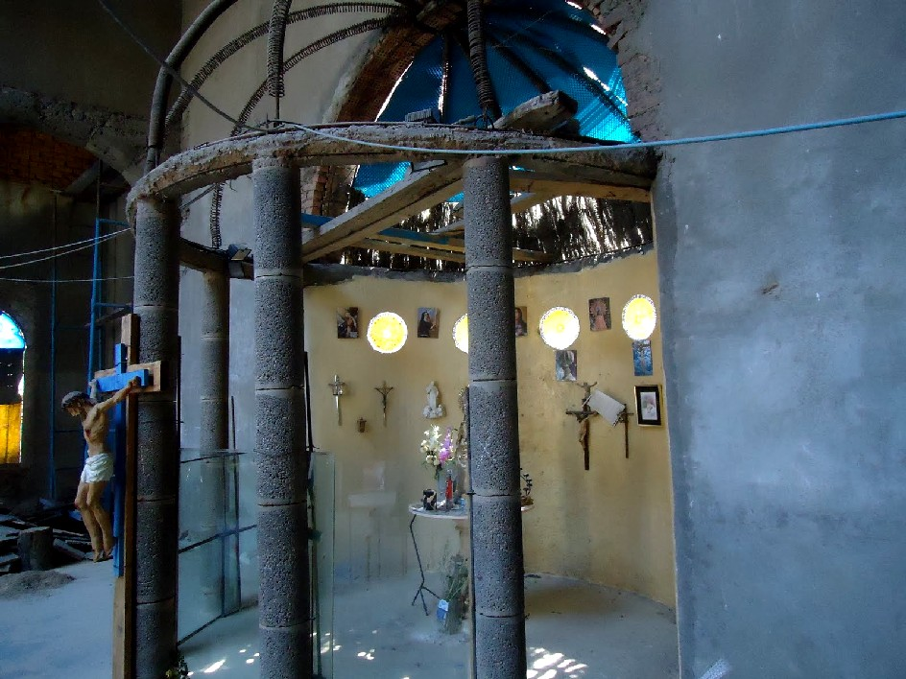
CAPILLA DE LA VIRGEN DEL PILAR

Slide 37
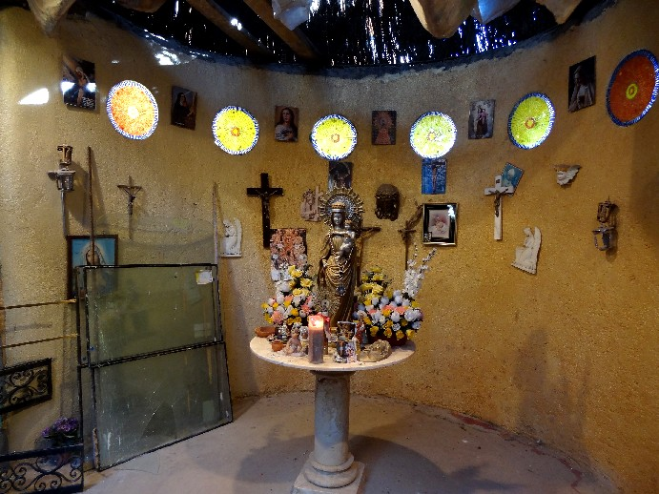
CAPILLA DE LA VIRGEN DEL PILAR

Slide 38
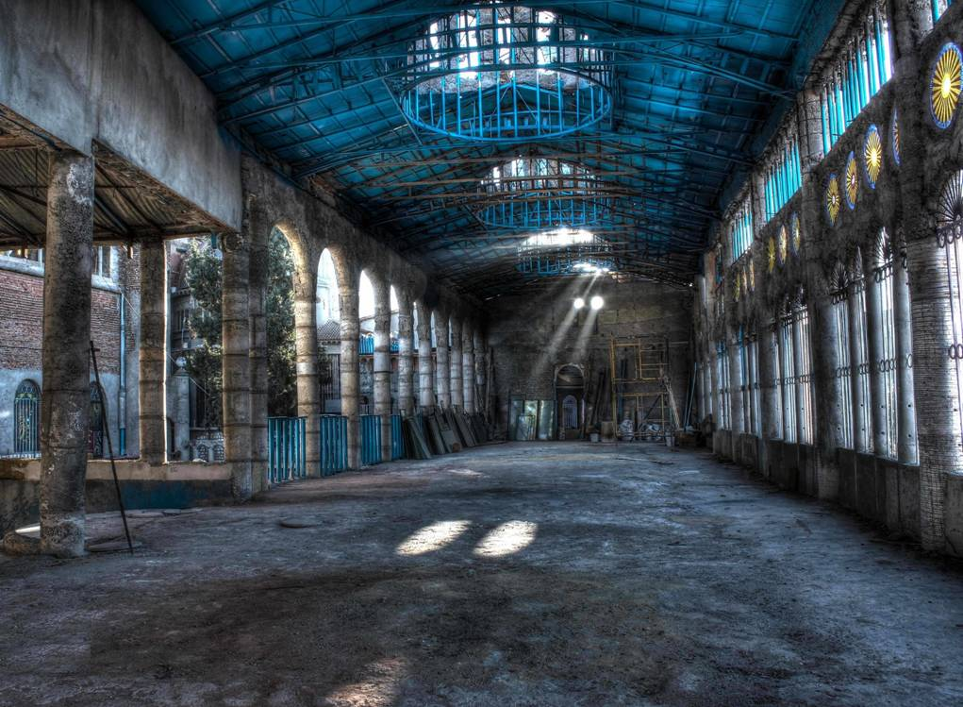
IRÓNICAMENTE, EL TEMPLO DE DON JUSTO SE ALZA EN LA CALLE ARQUITECTO GAUDÍ DE MEJORADA DEL CAMPO. A ANTONIO GAUDÍ TAMBIÉN LE LLAMABAN LOCO CUANDO COMENZÓ A CONSTRUIR LA SAGRADA FAMILIA DE BARCELONA. Y COMO HOMENAJE AL GENIO CATALÁN SE LEVANTAN ALLÍ GALERÍAS IRREGULARES, CAPILLAS CON FORMA DE TARTAS, ESCALERAS DE CARACOL QUE TREPAN HACIA EL CIELO ENTRE MONTAÑAS DE ESCOMBROS PEGADAS ENTRE SI DE FORMA MISTERIOSA.

Slide 39
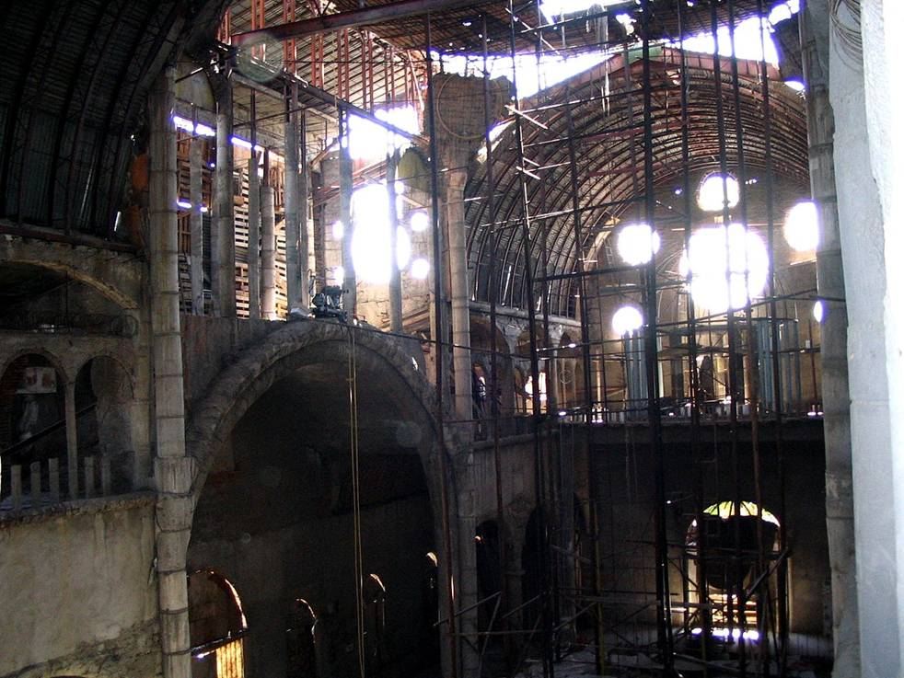
LLEVA 50 AÑOS REUTILIZANDO CASCOTES, DESECHOS DE OBRAS, RESTOS DE FUNDICIONES, LADRILLOS Y DEMÁS DESPERDICIOS DE CONSTRUCCIÓN QUE CAEN EN SUS MANOS.

Slide 40
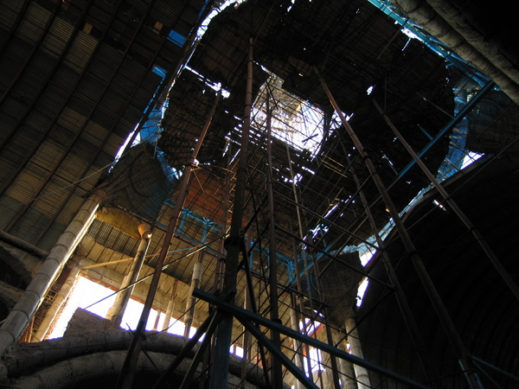
LA CATEDRAL DE DON JUSTO ES ADEMÁS DE UNA GRAN OBRA RELIGIOSA UN ESTANDARTE DEL RECICLAJE: EL ENCOFRADO DE LAS COLUMNAS SALE DE BIDONES EXÓTICOS DE PRODUCTOS QUÍMICOS VENIDOS DE CHINA. LA FORMA DE LOS ARCOS LA CONSIGUIÓ CON EL EMPLEO DE GASTADOS NEUMÁTICOS DE CAMIONES…

Slide 41
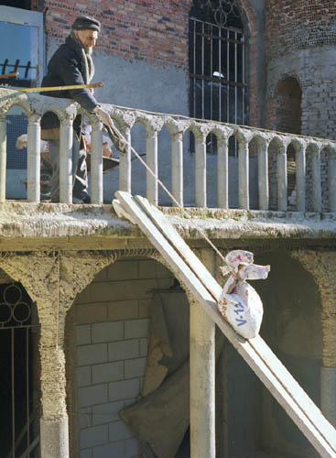
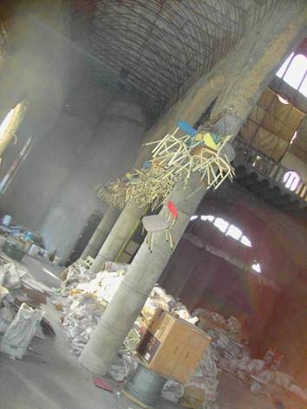
TODO, POR RUDIMENTARIO QUE PAREZCA TERMINA SIENDO ÚTIL…

Slide 42
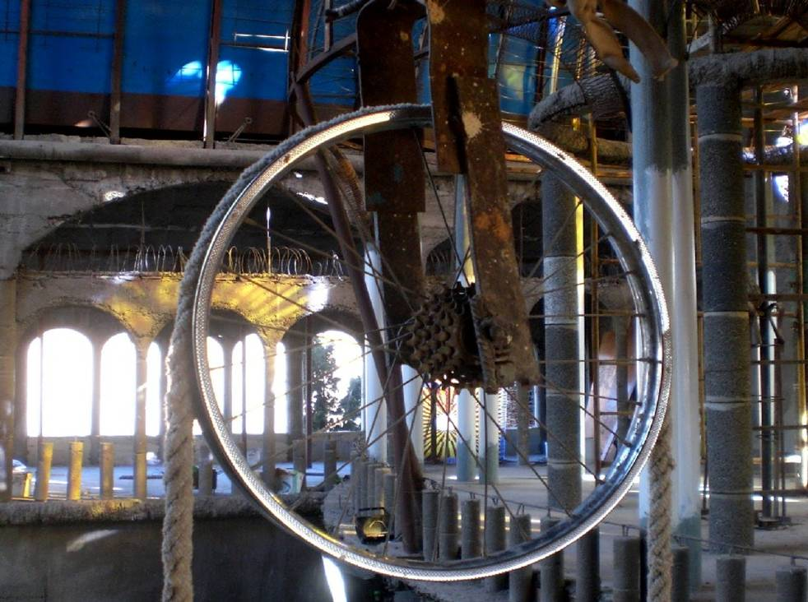
LA RUEDA DE UNA VIEJA BICICLETA SE CONVIRTIÓ HACE TIEMPO EN LA POLEA QUE CUELGA DE UNA ESQUINA DEL TECHO Y QUE DON JUSTO USA PARA SUBIR A LAS ALTURAS EL MATERIAL QUE TRANSFORMA

Slide 43
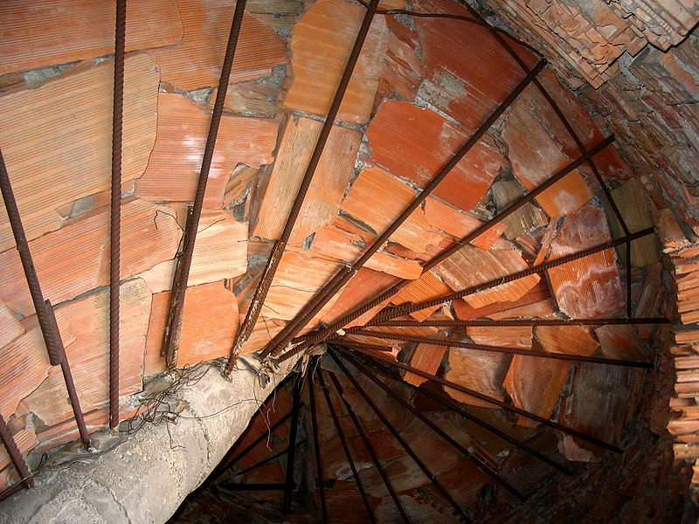
ESCALERA DE CARACOL DE LA TORRE LATERAL

Slide 44
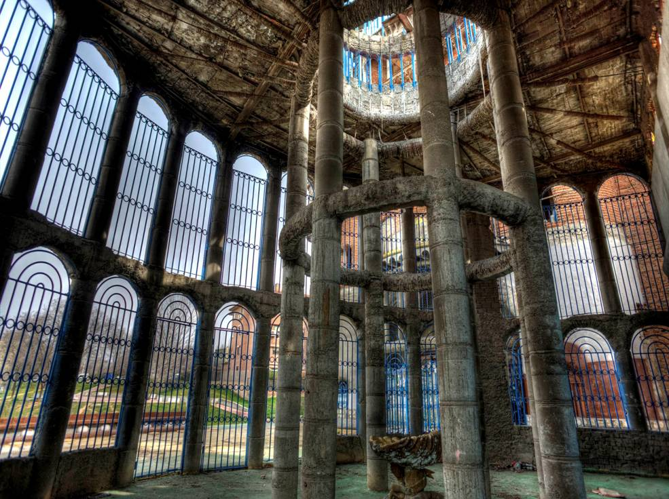

Slide 45
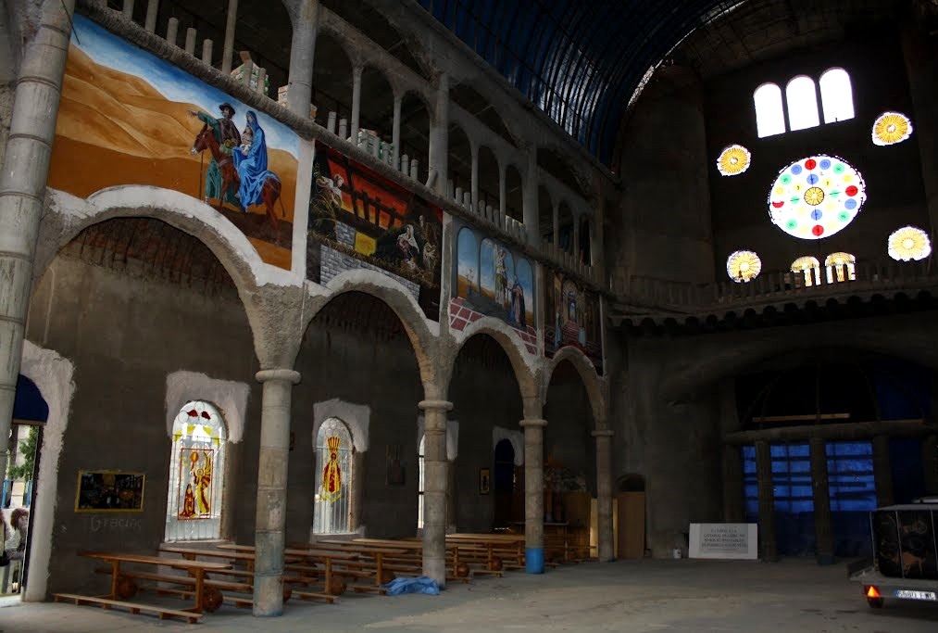
AQUELLAS APARENTEMENTE RIDÍCULAS ALINEACIONES DE COLUMNAS QUE PROVOCABAN LA HILARIDAD DE LOS VECINOS, SE HAN CONVERTIDO EN UN COMPLEJO EDIFICIO EN EL QUE YA, INCLUSO EN ALGUNA OCASIÓN SE HA CELEBRADO ALGUNA MISA

Slide 46
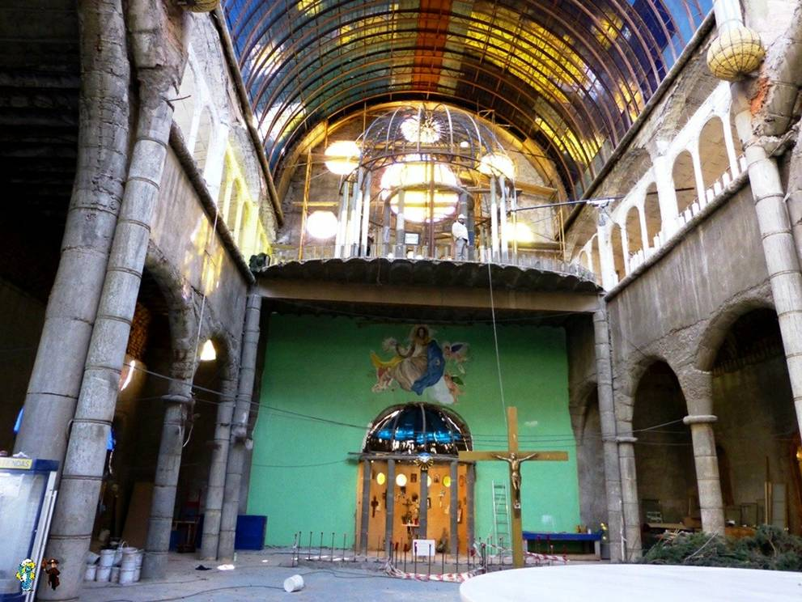

Slide 47
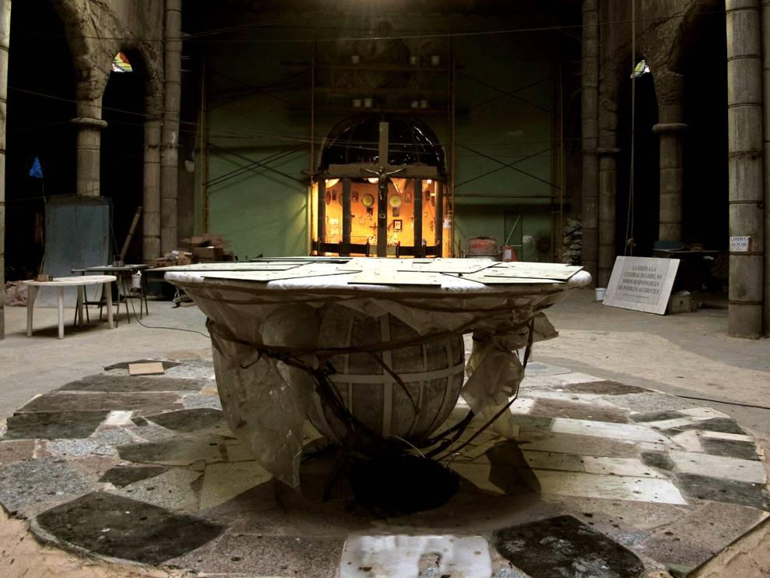

Slide 48
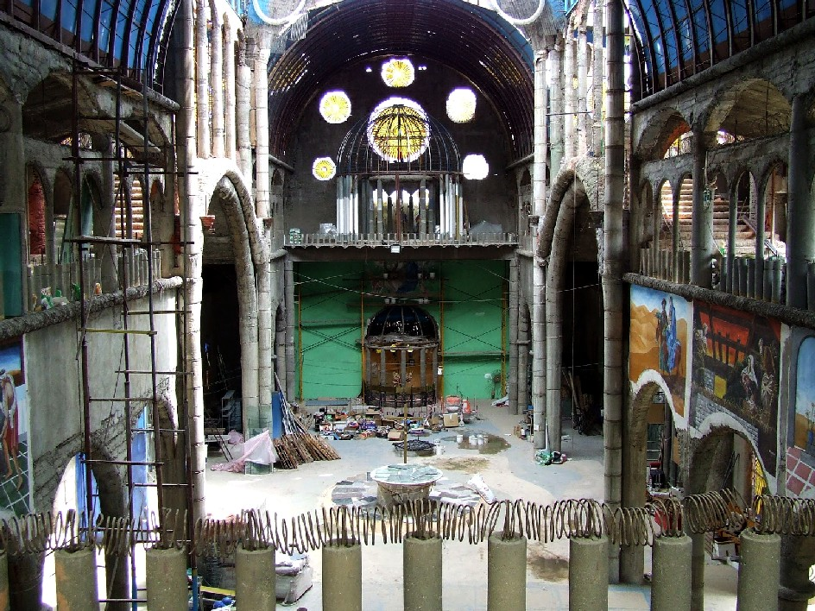

Slide 49
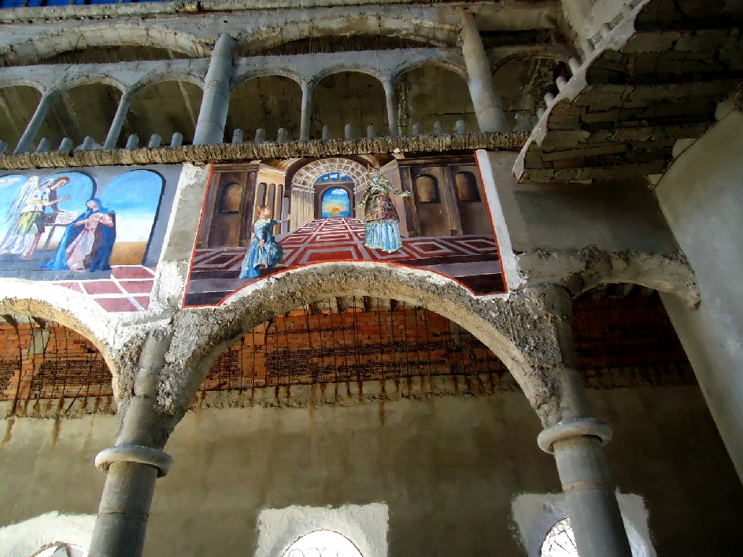
LOS MURALES DE MEJORADA DEL CAMPO FUERON HECHOS POR EL PINTOR CARLOS ROMANO SILVEIRA, NACIÓ EL 15/05/1985, ACTUALMENTE RESIDE EN MADRID, CARLOS ROMANO COMENZÓ LOS MURALES DE MEJORADA CON 19 AÑOS Y LOS ABANDONO A LOS 20 YA QUE JUSTO GALLEGO NO LE PERMITIÓ SEGUIR PINTANDO MÁS

Slide 50


Slide 51

EN UN PRINCIPIO JUSTO QUERÍA QUE SE PINTASEN PASAJES DEL ANTIGUO TESTAMENTO PERO EL PINTOR LE SUGIRIÓ QUE FUESEN DE LA VIDA DE LA VIRGEN. EL SIEMPRE HA RECONOCIDO ESTOS MURALES COMO SU BAUTISMO PERSONAL EN LA PINTURA.

Slide 52

JUSTO, DE FIRMES CONVICCIONES RELIGIOSAS, ENCUENTRA EN LA CATEDRAL LA VÍA DE ENTREGA A DIOS QUE NO PUDO COMPLETAR EN EL MONASTERIO CISTERCIENSE

Slide 53


Slide 54


Slide 55

EN VERANO JUSTO GALLEGO ENTRA EN EL TEMPLO CON LAS PRIMERAS LUCES DEL ALBA Y CUANDO LLUEVE, DESCIENDE A LOS SÓTANOS PORQUE TAMBIÉN ALLÍ HAY FAENA. TRABAJO NO LE FALTA…BUENA PARTE DEL DÍA JUSTO GALLEGO LO PASA EN SU CATEDRAL.. . Y EL INVIERNO ES DURO

Slide 56

JUSTO HA COMENTADO COMO AL PRINCIPIO DE COMENZAR LAS OBRAS, LAS MADRES DE NIÑOS DEL PUEBLO DE MEJORADA DEL CAMPO, CUANDO LES QUERÍAN CASTIGAR POR SU MAL COMPORTAMIENTO, LES MANDABAN A TRABAJAR UNA TARDE EN LOS TRABAJOS DE CONSTRUCCIÓN DE LA CATEDRAL.

Slide 57


Slide 58

¿PROBLEMAS? … TODOS LOS QUE PUEDAS IMAGINAR COMENZANDO POR QUE EL AYUNTAMIENTO DE MEJORADA DEL CAMPO NO LE HA CONCEDIDO LA LICENCIA DE CONSTRUCCIÓN (A PESAR DE QUE LA CATEDRAL DE GALLEGO APAREZCA COMO PUNTO TURÍSTICO A VISITAR EN LA WEB OFICIAL DEL AYUNTAMIENTO). PERO EL TESÓN, EL CORAJE Y EL IDEAL DE JUSTO GALLEGO E SUPERIOR A TODOS LOS PROBLEMAS. SU CATEDRAL ES TODO UN MONUMENTO A LA TENACIDAD Y LA FE.

Slide 59

CIENTOS DE SACOS DE CEMENTO DONADOS, MILES DE MINUTOS DE TIEMPO… POCO DINERO Y JUNTO A ELLO, INCOMPRENSIÓN, DIFICULTADES… PERO SOBRE TODO: TESÓN A RAUDALES, IMAGINACIÓN Y ESFUERZO

Slide 60

CUANDO ALGUNOS INGENIEROS HAN VISITADO LA OBRA COMENTAN LO INCREÍBLE QUE RESULTA VER QUE UN NO PROFESIONAL Y CON ESCASOS MEDIOS CONSIGA POR EJEMPLO ACOMETER LA DIFÍCIL TAREA DE LA CÚPULA

Slide 61

SI VIVES O VISITAS MADRID, VETE A VER LA CATEDRAL DE LA ALMUDENA, PERO VETE TAMBIÉN A VISITAR LA CATEDRAL DE JUSTO EN MEJORADA DEL CAMPO, A 15 KM DEL CENTRO, SALIDA POR LA CARRETERA DE VALENCIA Y HAZLE UNA DONACIÓN A ESTE PEQUEÑO GRAN HOMBRE QUE DE LA NADA ESTÁ HACIENDO REALIDAD UN SUEÑO

Slide 62

LA CATEDRAL DE LA ALMUDENA ESTÁ HECHA CON TODA LA TECNOLOGÍA MODERNA, TERMINADA EN 1993, SEDE DE BODAS REALES, EN DONDE SE UTILIZÓ LA ULTIMA TECNOLOGÍA EN GRÚAS Y POLIPASTOS E IMPORTANTE DOTACIÓN ECONÓMICA, MIENTRAS QUE LA CATEDRAL DE JUSTO GALLEGO TIENE COMO GRÚA UNA CUERDA Y COMO POLEA LA ESTRUCTURA DE UNA RUEDA DE UNA VIEJA BICICLETA.

Slide 63

DESDE QUE SE ACABÓ EL DINERO QUE LE DIERON POR SUS POSESIONES, VENDIÓ TODAS SUS TIERRAS PARA CONSTRUIR LA CATEDRAL, JUSTO GALLEGO VIVE DE LAS DONACIONES VOLUNTARIAS, UNA FUENTE DE SUSTENTO AL QUE AHORA SE LE HA SUMADO LA PUBLICIDAD

Slide 64

EN UNA OCASIÓN JUSTO GALLEGO CONFESABA ANTE LAS CÁMARAS QUE SU MAYOR TEMOR ES NO VIVIR LO SUFICIENTE COMO PARA VER TERMINADA SU CATEDRAL, PUES TIENE YA MÁS DE 80 AÑOS. PARA QUE ESO NO OCURRA TRABAJA AL RITMO DE LOS CONSTRUCTORES DE CATEDRALES DE LA EDAD MEDIA, PERO ÉL SOLITO Y DE VEZ EN CUANDO CON ALGUNA AYUDA OCASIONAL.

Slide 65

SI QUIERES AYUDAR A ESTE HOMBRE SENCILLO Y BUENO A REALIZAR SU SUEÑO, EXISTE UNA CUENTA EN EL BANCO POPULAR A NOMBRE DE JUSTO GALLEGO MARTÍNEZ. IGUALMENTE AGRADECE ENORMEMENTE CUALQUIER DONACIÓN DE CUALQUIER TIPO DE ELEMENTOS O MATERIALES DE CONSTRUCCIÓN QUE PUEDAN SER ÚTILES PARA LA TERMINACIÓN DE SU OBRA, PROCEDENTES DE EXCEDENTES, DERRIBOS O RECICLADOS

Slide 66

FIN
JULIO 2013
VERSIÓN DE
ANGEL GARCIA

Slide 67



Accede a la sección que desees desde aquí:
Propia Creación
De la Red
Dedicatorias | Fechas Especiales | Graciosos
Historia y Arte | Lugares | Musicales
Naturaleza y Ciencias | Política | Reflexión
Religiosos | Románticos | Salud
Dedicatorias | Fechas Especiales | Graciosos
Historia y Arte | Lugares | Musicales
Naturaleza y Ciencias | Política | Reflexión
Religiosos | Románticos | Salud
Si deseas recibir pps periódicamente en tu correo electrónico subscríbete aquí:

